Slide 1


풋살장 예약 프로그램
인턴 김 은 섭
인턴 노 형 준
인턴 최 재 민
Notes:
안녕하십니까 인턴 김은섭입니다. 저희 팀은 풋살장 예약 프로그램을 주제로 프로젝트를 수행했습니다. 팀원으로는 김은섭, 노형준, 최재민 인턴이 있고 발표 시작하겠습니다.

Slide 2

CONTENTS
프로젝트 개요
기능 소개
프로그램 시연
아쉬운 점
Q&A
Notes:
발표 순서는 프로젝트 개요, 간단한 기능 소개, 프로그램 시연, 아쉬운 점, Q&A 순서로 진행하겠습니다.

Slide 3
1. 프로젝트 개요
Notes:
첫 번째 프로젝트 개요입니다.

Slide 4


1-1. 프로젝트명
“단디똑디 차라!”
Notes:
저희의 프로그램 이름은 단똑인데 경상도 사투리로 “단디 똑디 차라”라는 의미로 단똑이라고 지었습니다.

Slide 5



1-2. 개발 배경
인원 부족
수준 차이
예약 관리 고충
풋살장 사용자와 관리자의 고충 해결!
Notes:
저희가 풋살장 예약 프로그램을 개발하게 된 배경으로는
첫째 인원 부족입니다. 풋살을 하려면 최소 8명은 모아야 경기를 할 수 있는데 친구들과 같이 하려면 약속 시간을 맞추기가 힘들다는 것입니다.
두번째로는 풋살을 재밌게 하려면 나보다 잘하는 사람보다는 나와 비슷한 수준의 경기력을 가진 사람과 해야 더 흥미를 느낀다고 생각했습니다.
세번째로 풋살장 관리자의 예약 관리 불편함입니다. 전화로 풋살장 예약을 받아 수기로 기록하는 불편함을 개선하고 풋살장의 사용자 수와 수익의 통계를 간편하게 조회할 수 있도록 하기 위해서입니다.
이러한 배경으로 바탕으로 풋살장 사용자와 관리자의 고충을 해결하고 더 많은 사람들이 풋살을 쉽게 할 수 있도록 하는 것을 목표로 프로젝트를 진행하게 되었습니다.

Slide 6



1-3. 팀원 역할
김 은 섭
노 형 준
최 재 민
메인 화면
예약 신청
풋살장 정보
경기장별 예약
조회 및 등록
메인 화면
자유 게시판
용병 구인
풋살장 평점 관리
나의 예약
메인 화면
로그인
회원가입
사용자 정보 관리
풋살장 통계
나의 예약
Notes:
다음으로는 팀원 역할입니다.
팀원은 김은섭, 노형준, 최재민 인턴이 있습니다.
우선 저는 메인 화면, 예약을 신청하는 기능, 풋살장 정보를 관리하는 기능, 경기장 별로 예약 조회 및 등록을 하는 기능을 개발 하였고,
노형준 인턴은 메인화면, 자유게시판, 용병 구인하는 기능, 풋살장 평점 관리와 나의 예약을 관리하는 기능을 개발하였고,
최재민 인턴은 메인화면, 로그인, 회원가입, 사용자 정보를 관리하는 기능, 풋살장 통계, 나의 예약을 관리하는 기능을 개발하였습니다.
그리고 화면 설계와 테이블 설계는 각자 자기가 맡은 기능에 따라 설계하고 회의를 하여 결정하였습니다.

Slide 7




1-4. 프로젝트 구축 단계
2022.01.18 ~ 2022.03.30
분석
설계
요건 정의서
수행계획서
WBS
테이블 정의서
화면 정의서
테스트
개발
통합 테스트 시나리오
매뉴얼
시스템 구축
Notes:
다음은 프로젝트 구축 단계에 대하여 말씀드리겠습니다.
프로젝트 기간은 1월 18일부터 3월 30일까지이고, 이 기간 동안 분석, 설계, 개발, 테스트 단계를 거쳤으며 각 단계별로 수행한 내용을 말씀드리겠습니다.
분석 단계에서는 풋살장 예약 프로그램에 필요한 요구사항을 팀원들과 회의를 통해 분석하여 요건정의서를 작성하고 수행계획서를 작성했습니다.
설계 단계에서는 일정관리를 위해 WBS를 작성하고 개발에 필요한 테이블과 화면을 설계하여 테이블 정의서와 화면 설계서를 작성했습니다.
개발 단계에서는 각자 맡은 파트 별로 프론트엔드와 백엔드를 개발하고 테스트를 해보았습니다.
테스트 단계에서는 통합테스트 시나리오를 작성하여 시나리오 바탕으로 테스트를 진행해보았습니다.

Slide 8









1-5. 개발환경
Framework & DB & Server
Languages
Tools
Notes:
개발환경에 대해서 말씀드리겠습니다.
프론트엔드 프레임워크는 vue.js, 백엔드 프레임워크는 spring을 사용하였고, DB 서버는 MySQL, WAS는 TOMCAT을 사용했습니다.
그리고 개발할 때 자바와 자바스크립트 언어를 사용했고, 사용했던 툴은 비쥬얼스튜디오코드와 이클립스, 그리고 개발하면서 형상관리는 SVN을 사용하여 관리하였습니다.

Slide 9
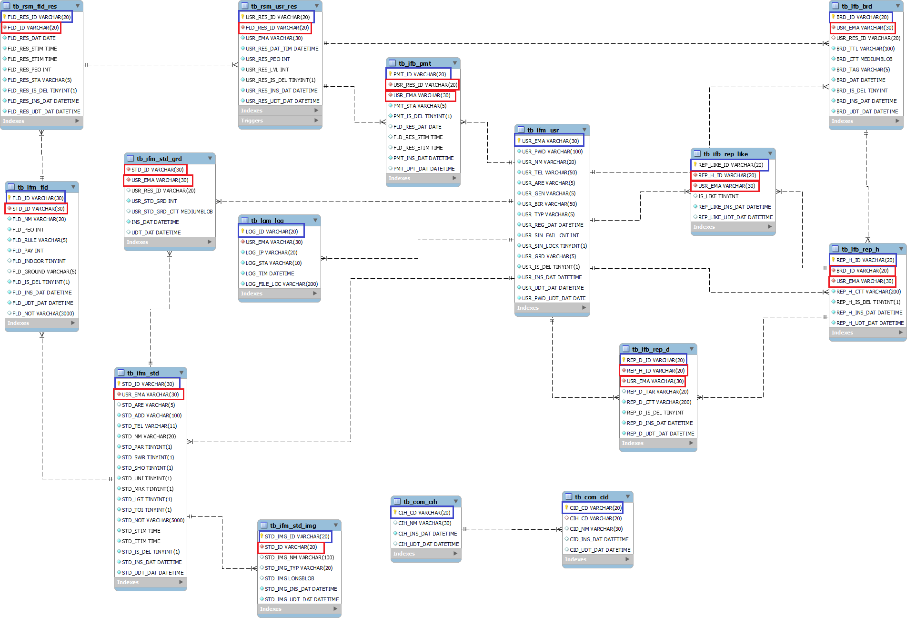
1-6. ERD
Notes:
다음은 ERD입니다. 총 15개의 테이블로 이루어져 있고 팀원들과 회의를 통해 더 나은 DB를 설계하고자 노력했습니다.

Slide 10


1-7. 기능
풋살장 관리자
사용자
풋살장 관리
경기장별 경기 관리
통계 조회
평점 조회
경기 예약
자유게시판
용병 구인
나의 예약 관리
Notes:
저희 프로그램 유저로는 풋살장 관리자와 일반 사용자가 있습니다.
풋살장 관리자는 풋살장 관리와 경기장별 경기 관리, 풋살장의 통계와 평점을 조회할 수 있고
일반 사용자는 경기를 예약하고 내가 예약 했던 경기들을 관리할 수 있으며 자유게시판과 용병 구인 메뉴를 이용할 수 있습니다.

Slide 11
2. 기능 소개
Notes:
다음은 시연하기 전에 간단하게 먼저 기능 소개해드리겠습니다.

Slide 12
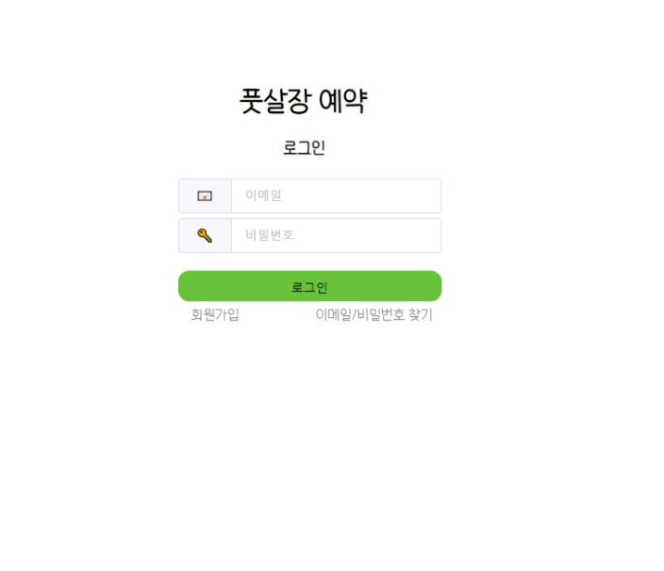
2-1. 로그인
Notes:
로그인 화면 입니다.
로그인 화면에서 로그인과 회원가입, 이메일/비밀번호 찾기를 이용할 수 있습니다.

Slide 13
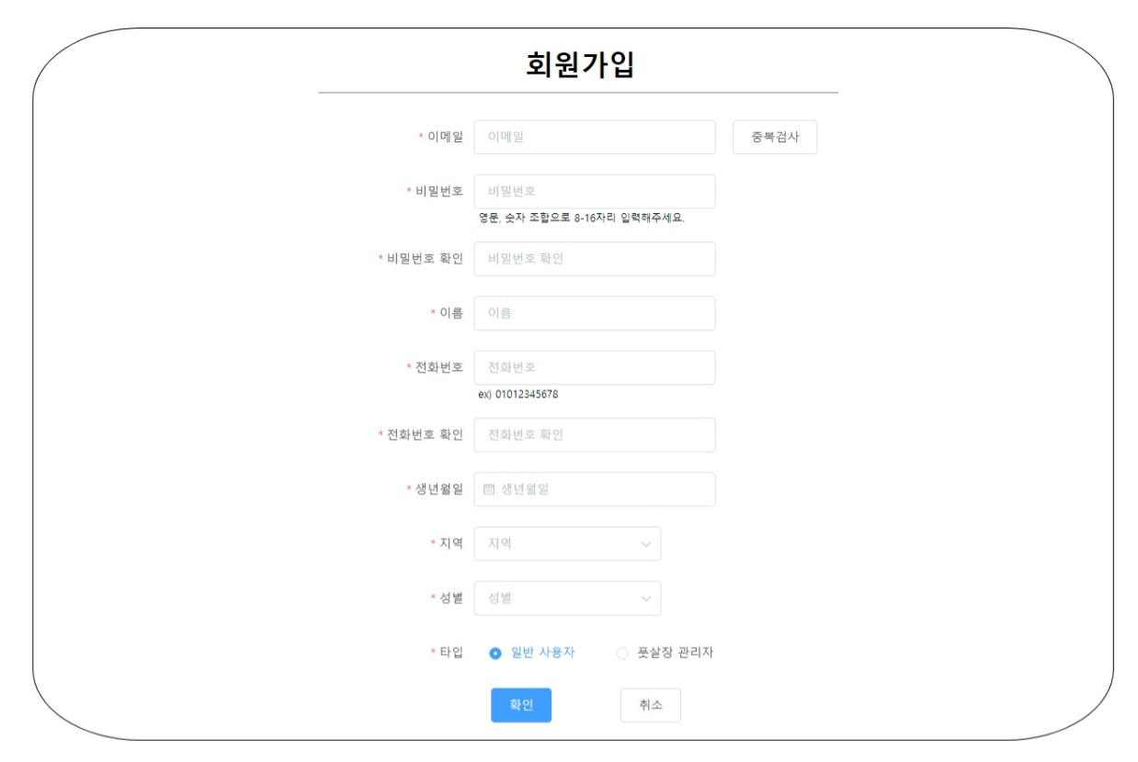
2-2. 회원가입
Notes:
다음은 회원가입 화면입니다.
회원가입은 일반사용자와 풋살장 관리자 두가지 유형으로 가입할 수 있습니다.

Slide 14
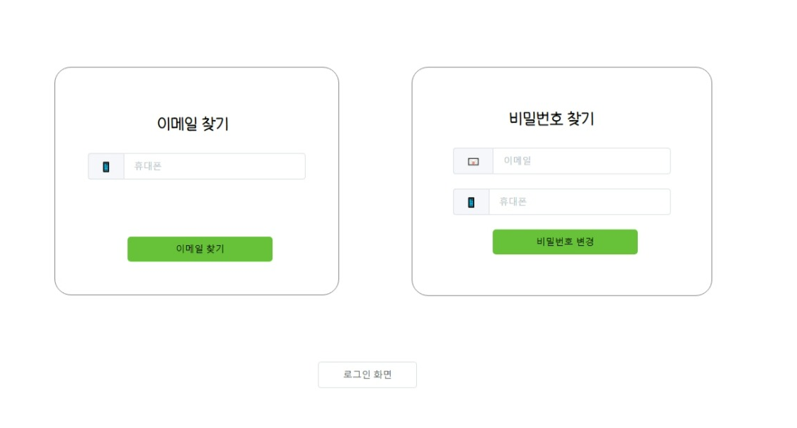
2-3. 이메일 및 비밀번호 찾기
Notes:
다음은 이메일 및 비밀번호 찾기 입니다.
이메일이나 비밀번호를 분실 시에는 가입할 때 입력했던 정보를 이용하여 찾을 수 있습니다.

Slide 15
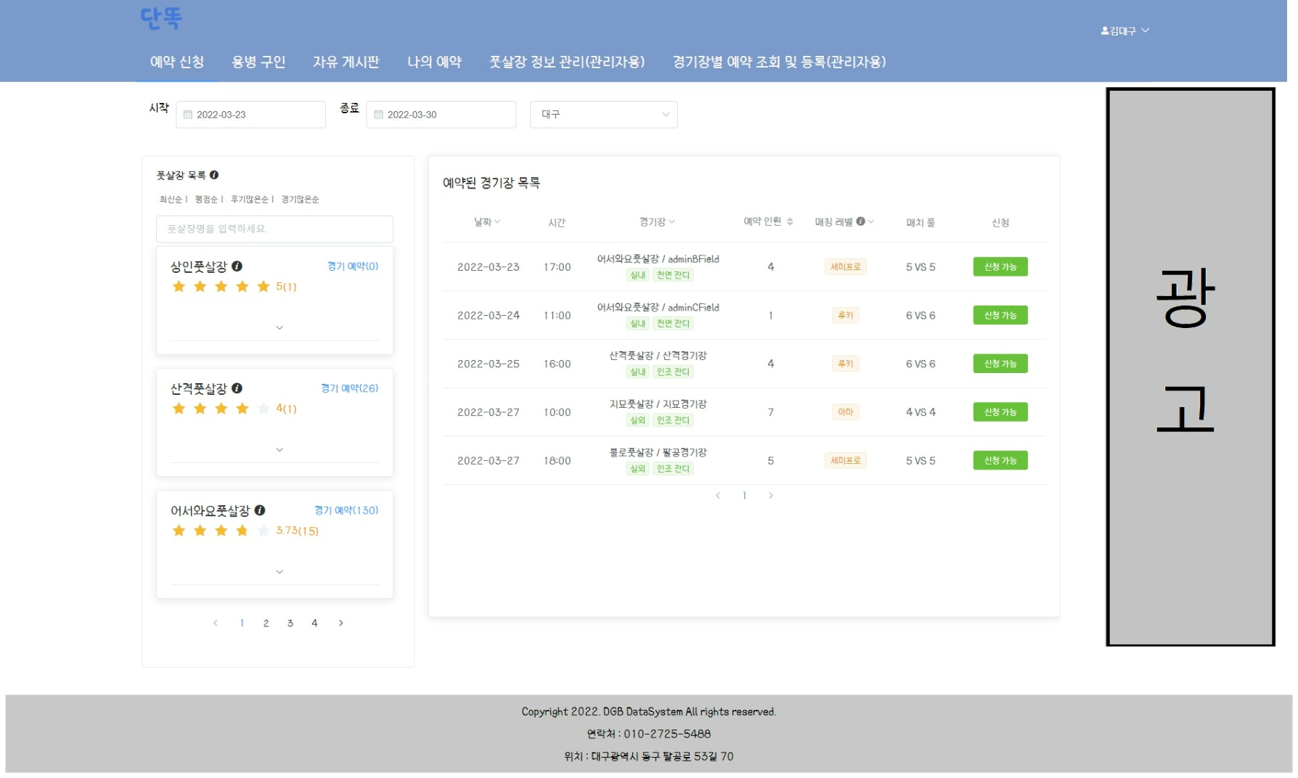
2-4. 예약 신청(메인)
Notes:
로그인했을 때 나오는 메인 화면입니다.
메인 화면에서는 내가 원하는 풋살장을 선택하여 원하는 날짜, 시간에 경기 예약을 할 수 있습니다.

Slide 16
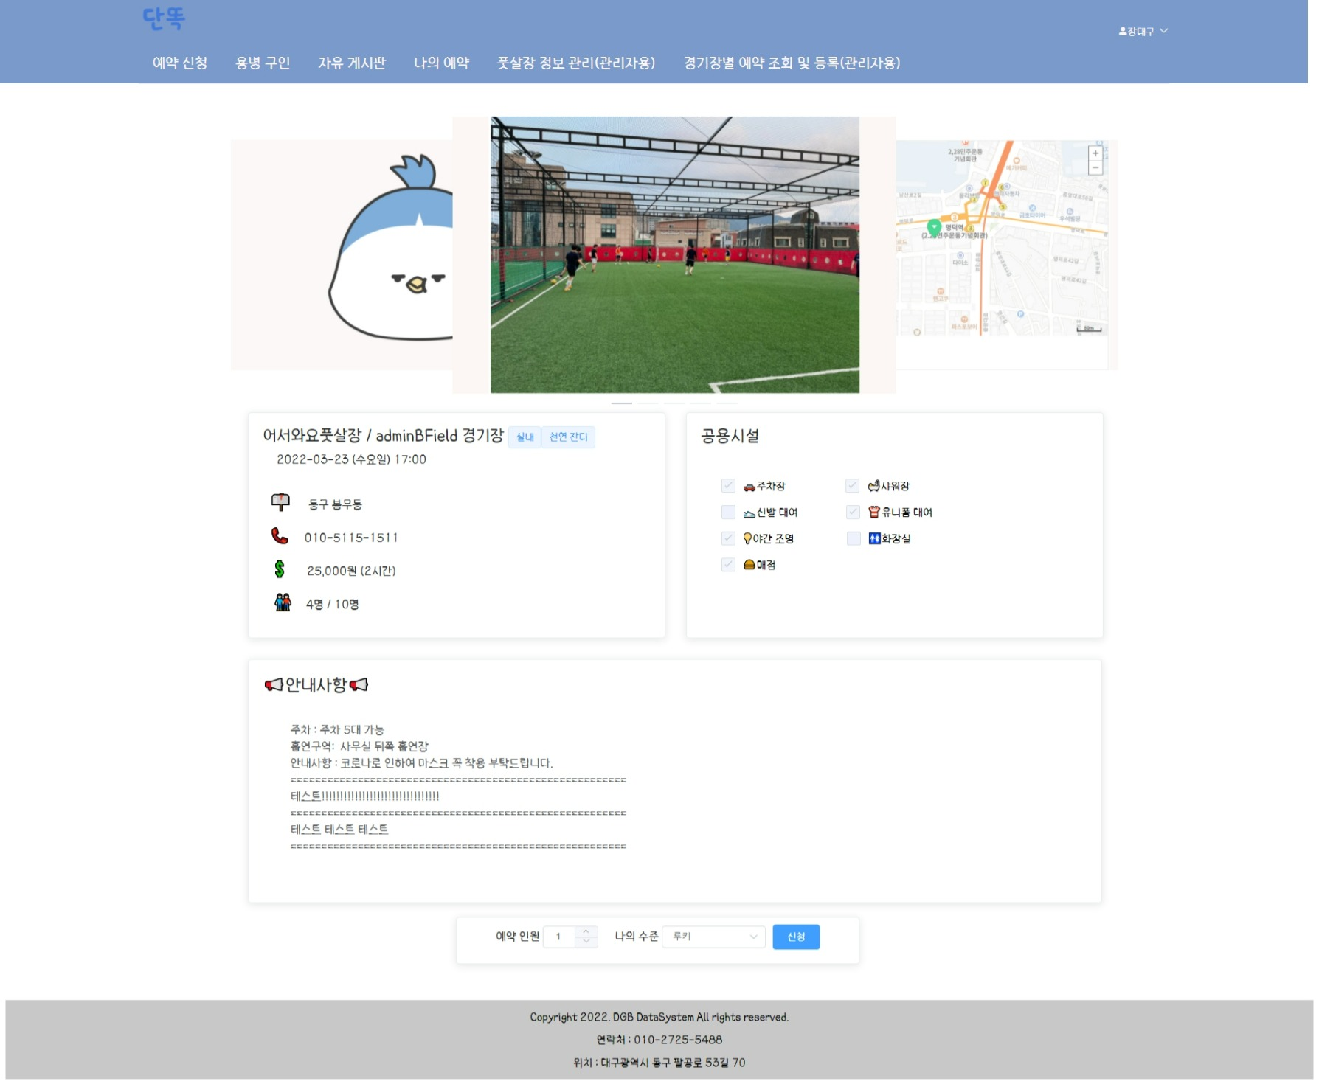
2-5. 예약 신청
Notes:
예약 신청 화면입니다. 메인 화면에서 신청을 클릭 했을 때 이동되는 화면입니다.
예약 인원과 나의 수준을 선택한 후 경기를 신청할 수 있습니다.

Slide 17
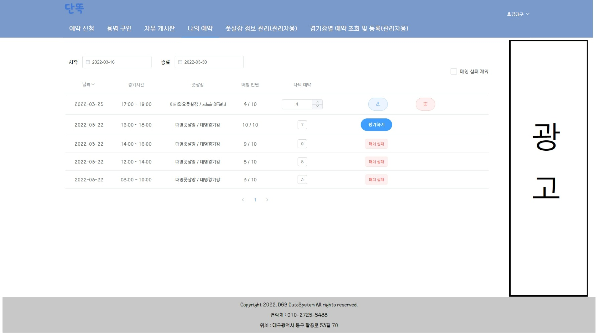
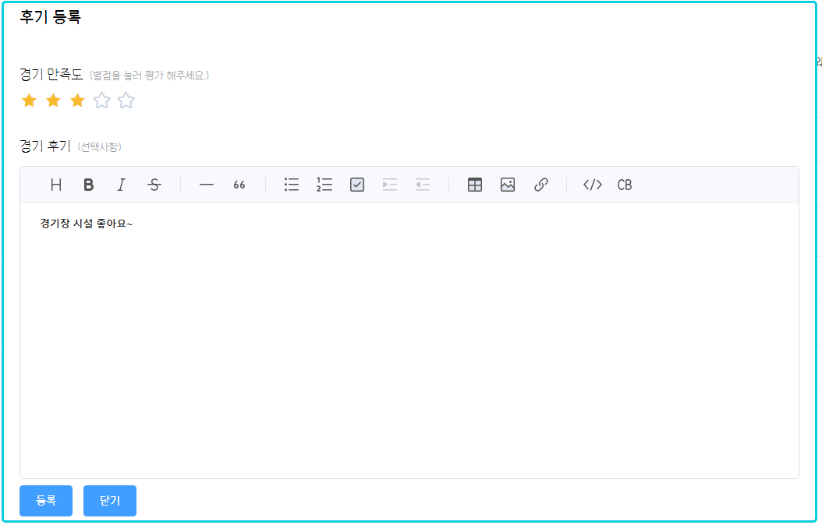
2-6. 나의 예약
Notes:
나의 예약 메뉴입니다.
내가 신청했던 경기들을 조회할 수 있고, 진행했던 경기의 풋살장에 별점과 리뷰를 남길 수 있습니다.

Slide 18
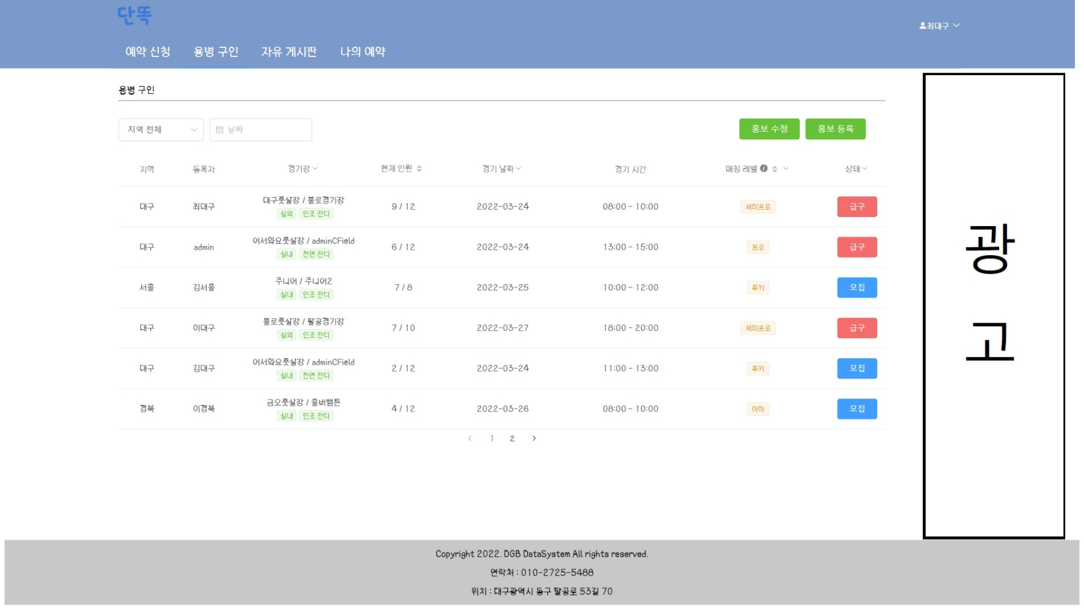
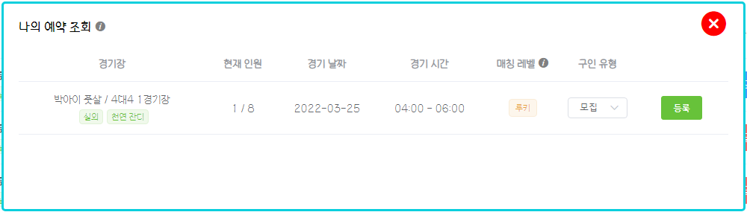
2-7. 용병 구인
Notes:
다음은 용병 구인 메뉴입니다.
내가 예약했던 경기를 홍보할 수 있는 메뉴입니다.
홍보 등록을 클릭하여 나의 예약 리스트에서 아직 시작하지 않은 경기를 선택하여 홍보를 등록할 수 있습니다.

Slide 19
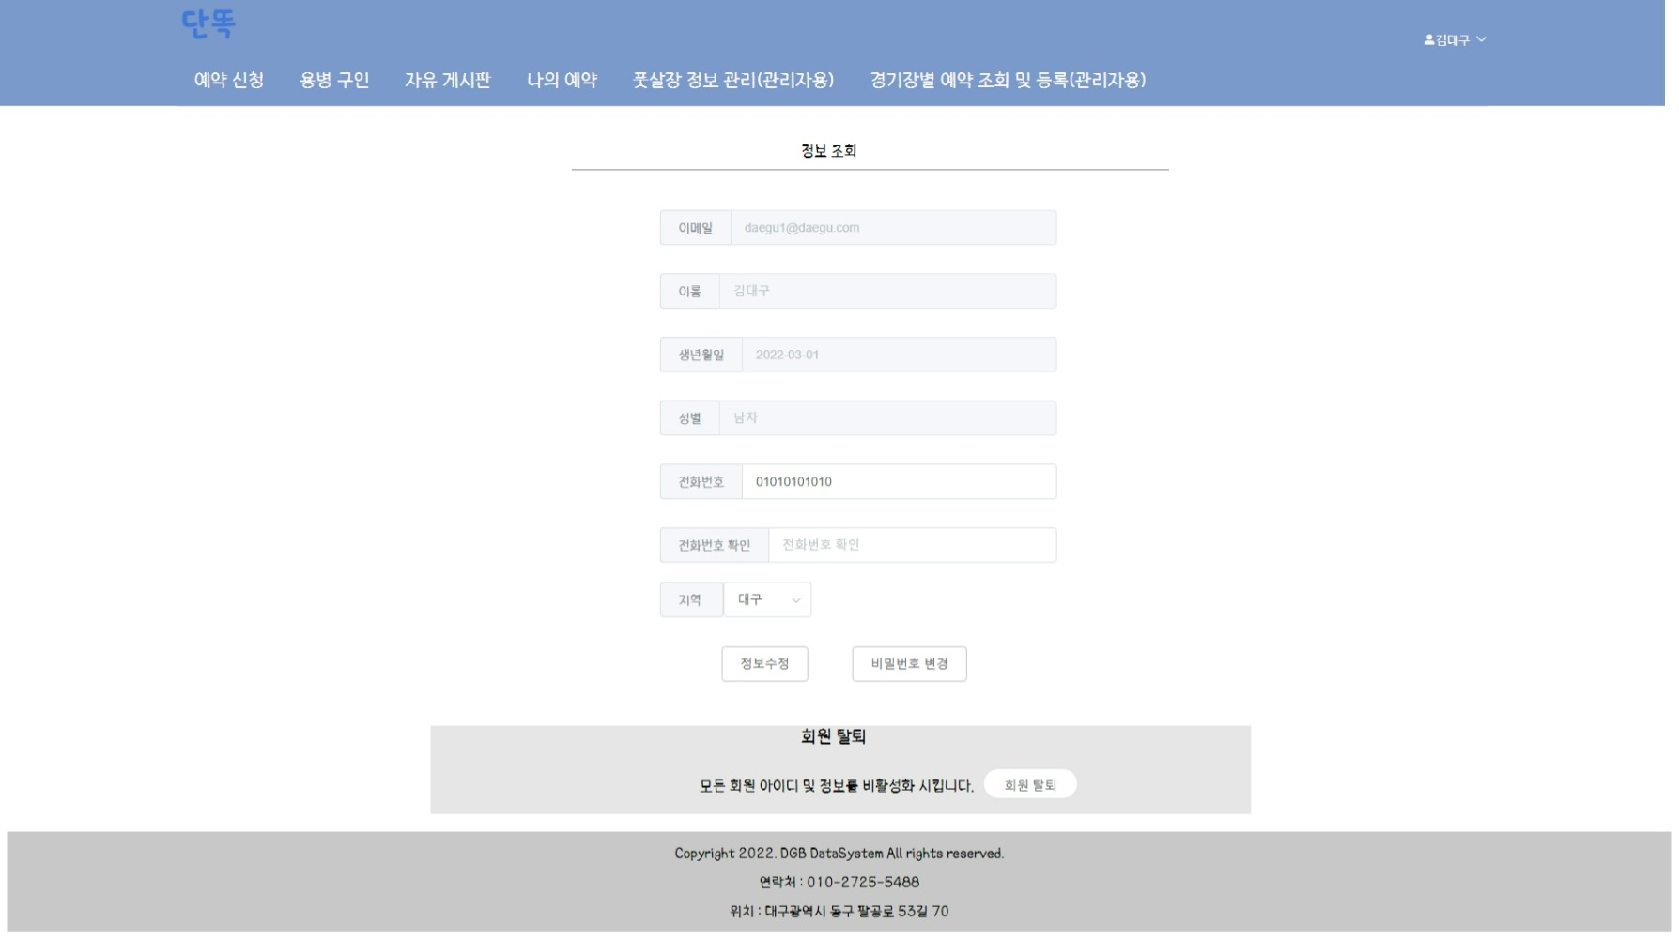
2-8. 내 정보
Notes:
내 정보 메뉴입니다.
내 정보 수정과 회원탈퇴를 할 수 있습니다.

Slide 20
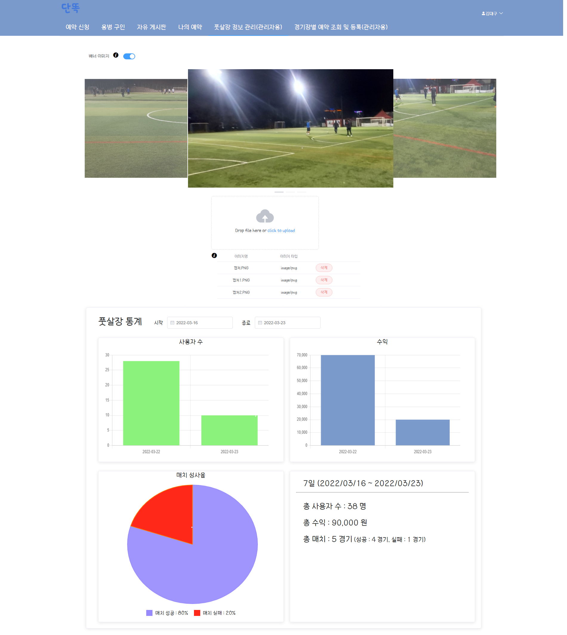
2-9. 풋살장 정보 관리
Notes:
풋살장 정보 관리 메뉴입니다.
풋살장의 이미지를 등록하고 풋살장 통계를 조회할 수 있으며

Slide 21
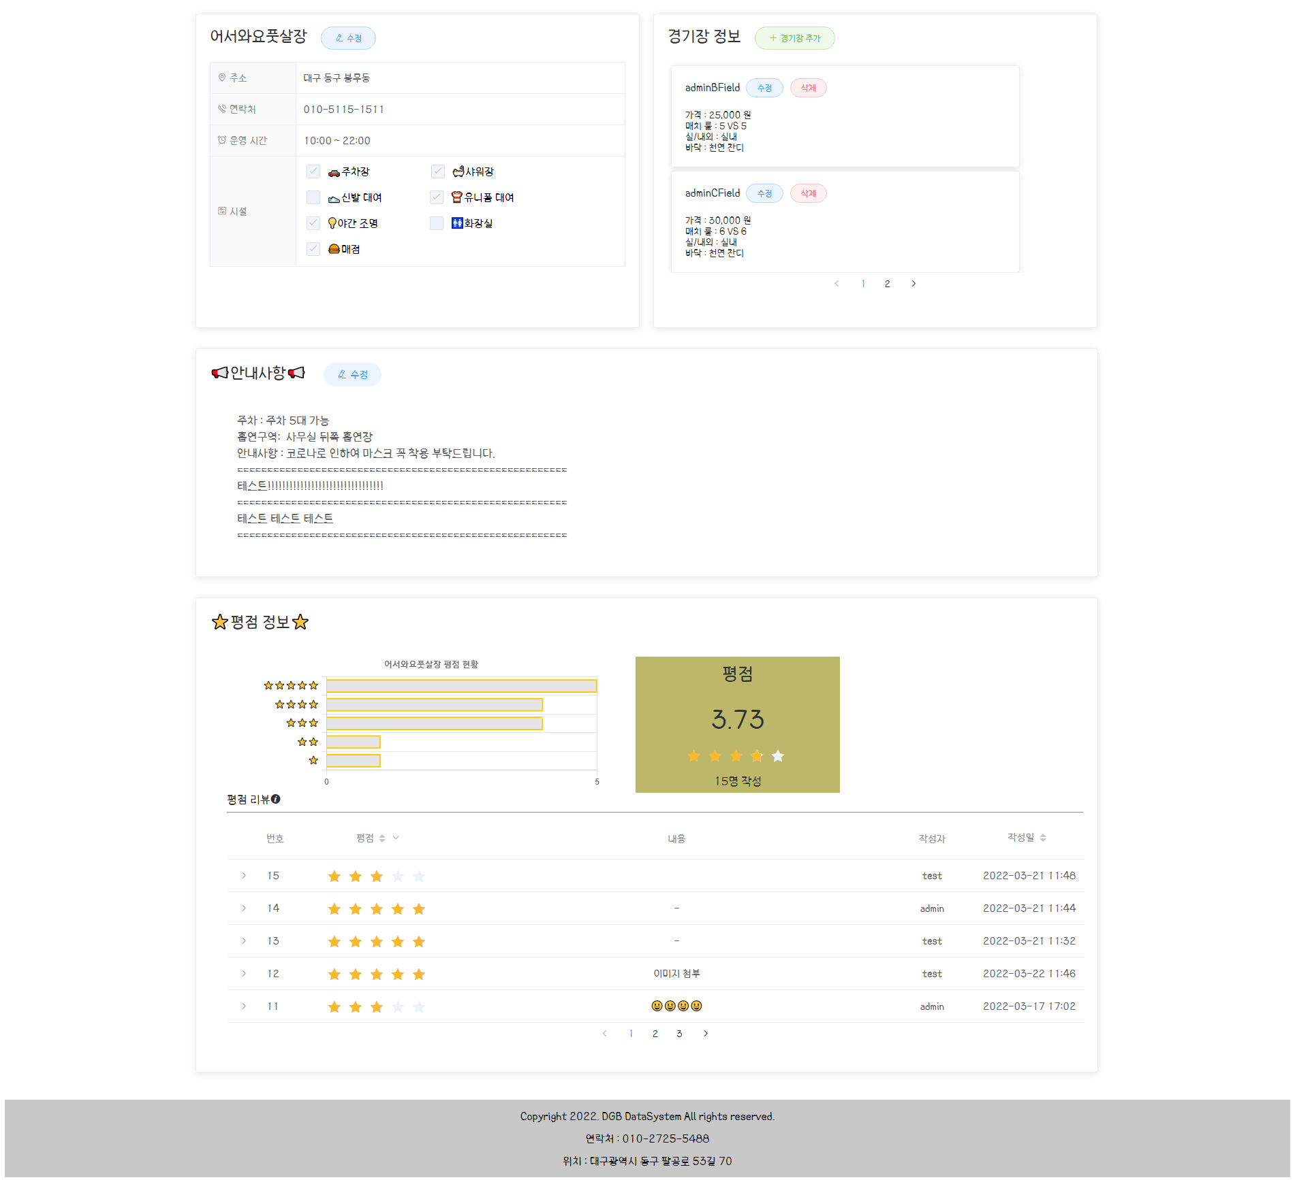
2-9. 풋살장 정보 관리
Notes:
풋살장 정보 수정과 경기장 등록, 평점을 조회할 수 있습니다.

Slide 22
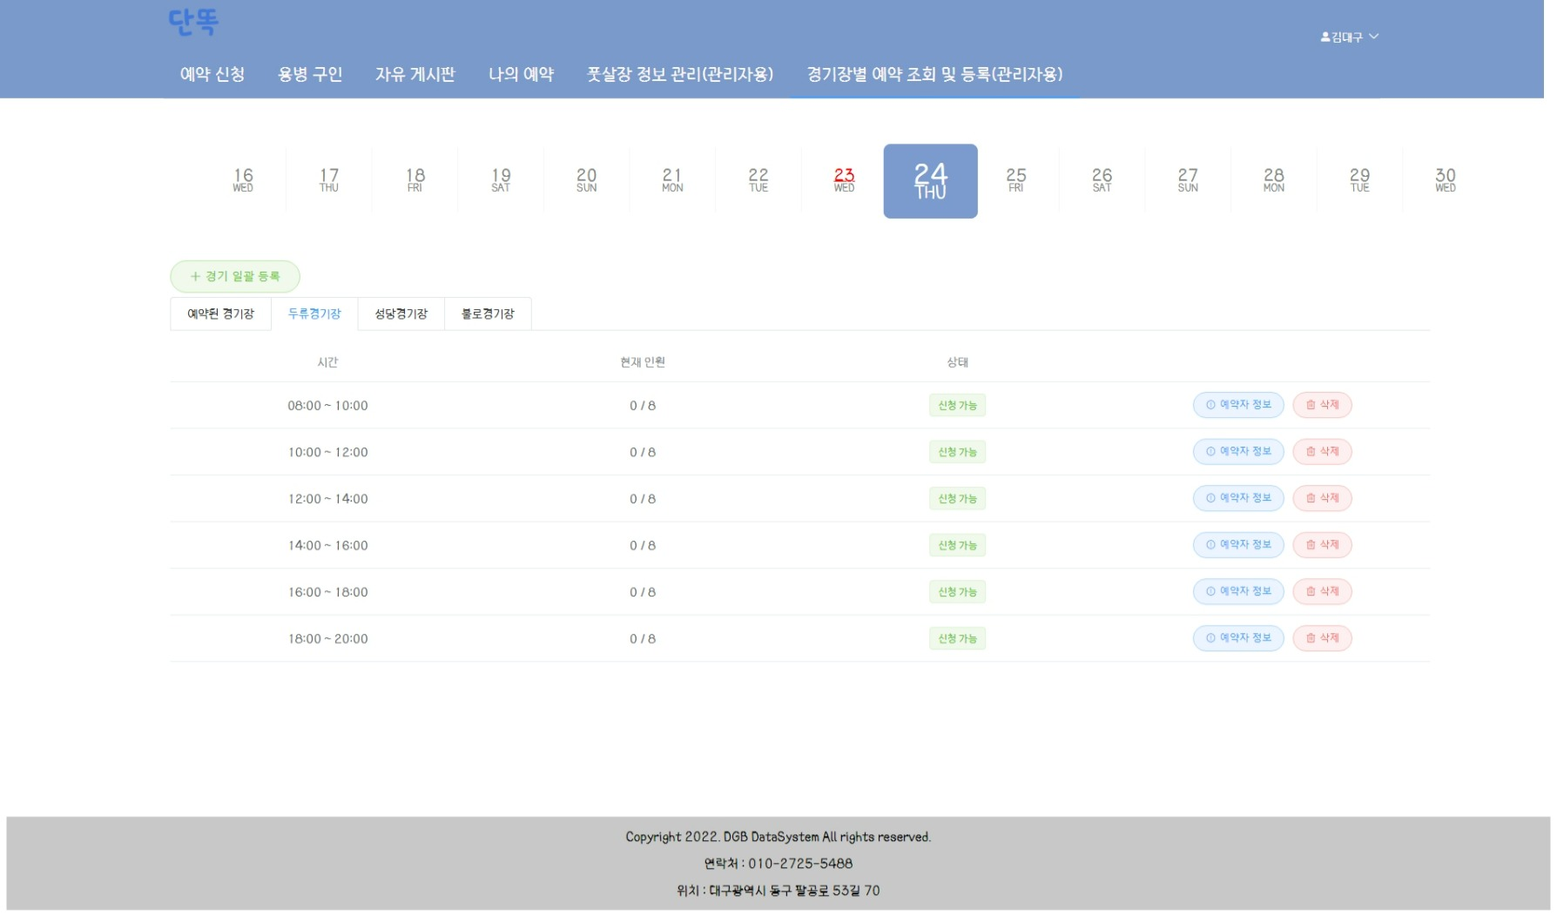
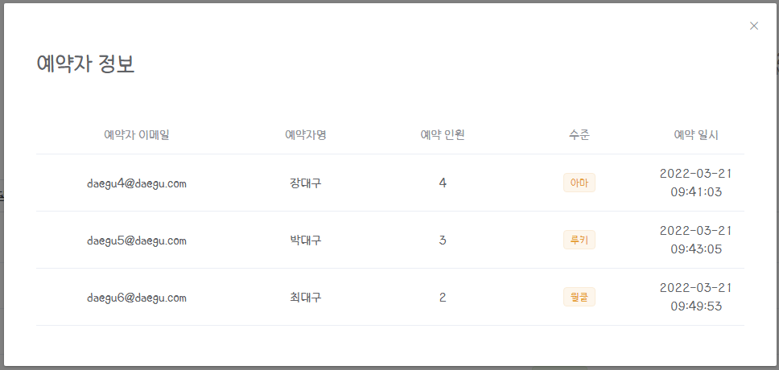
2-10. 경기장별 예약 조회 및 등록
Notes:
경기장별 예약 조회 및 등록 메뉴입니다.
풋살장 관리자가 예약을 받기 위해 풋살장의 경기를 일괄 등록할 수 있고,
경기장마다 예약한 예약자의 정보를 조회할 수 있습니다.

Slide 23
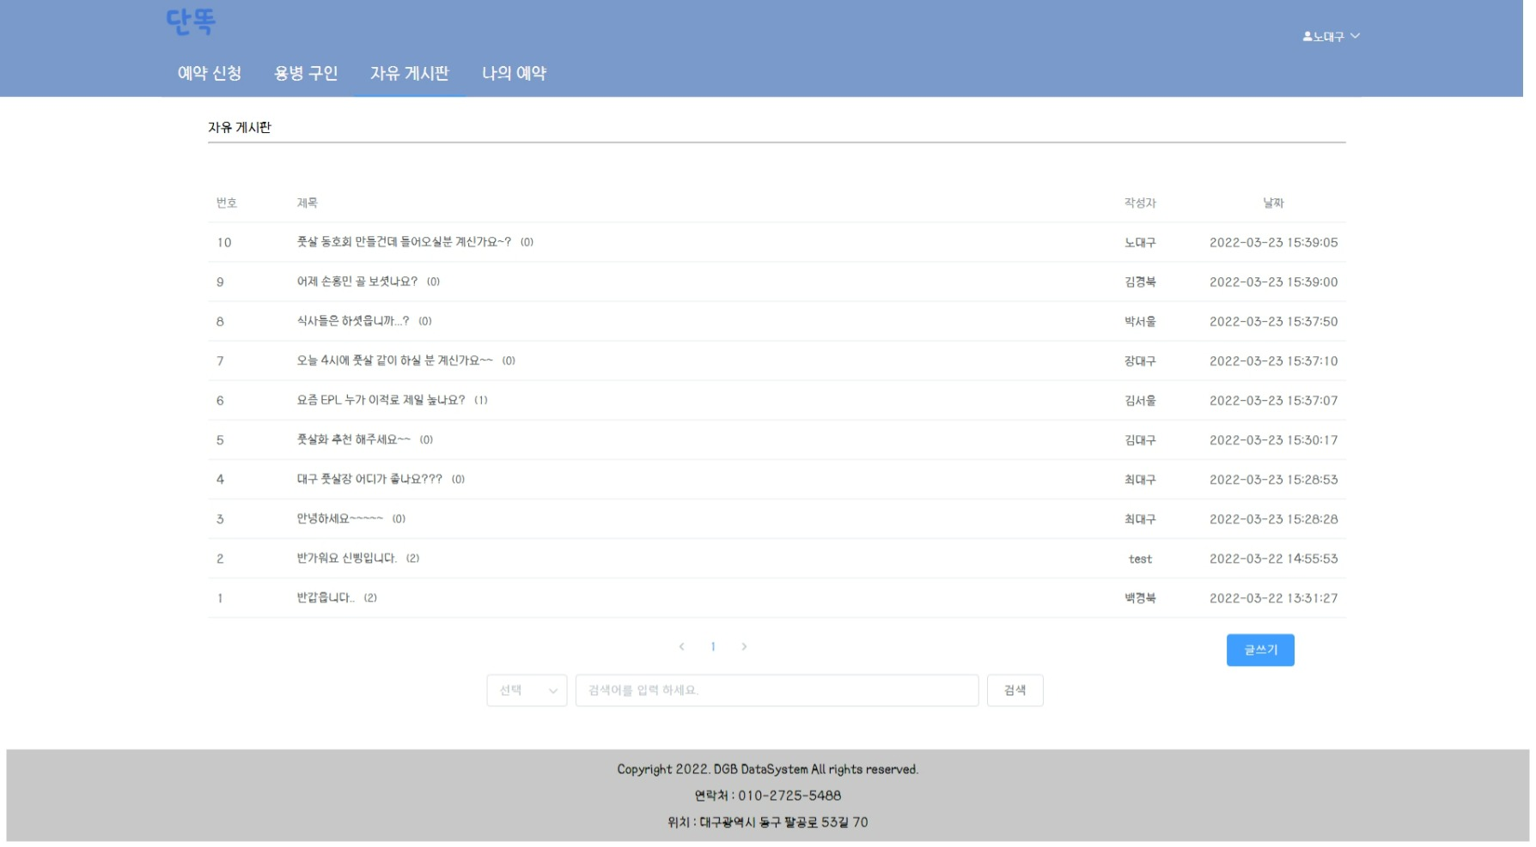
2-11. 자유 게시판
Notes:
다음은 자유게시판입니다.
사용자들이 자유롭게 소통할 수 있는 메뉴입니다.

Slide 24
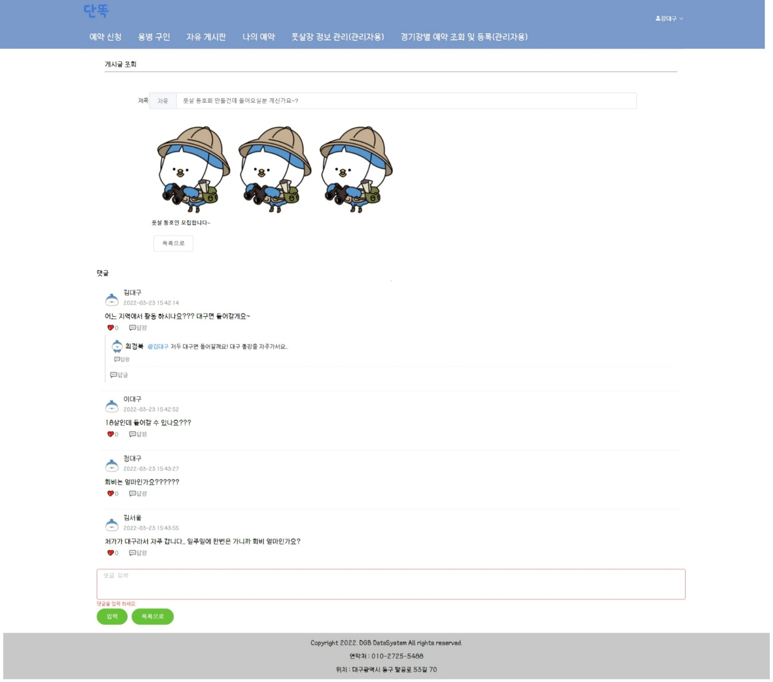
2-12. 게시글 조회
Notes:
게시글 조회화면 입니다.
댓글과 대댓글을 남길 수 있고, 댓글에 좋아요를 클릭하여 좋아요가 가장 많은 댓글은 상단에 조회되게 됩니다.

Slide 25
3. 프로그램 시연
Notes:
다음은 프로그램 시연입니다.
다음 발표자 이어서 하겠습니다.

Slide 26
4. 아쉬웠던 점

Slide 27

Q&A
Notes:
지금부터 Q&A 시간을 갖겠습니다. 채팅창으로 궁금한 점 말씀해주시면 답변드리겠습니다.

Slide 28

감사합니다.

